Slide 1

SQL Server 2008 Business Intelligence
Jordi Bartual – jbartual@microsoft.com

Slide 2







Los retos
Cambian las necesidades de las empresas
Los datos están confinados dentro de las aplicaciones de negocio
Las herramientas de BI especializadas requieren un esfuerzo de aprendizaje

Slide 3
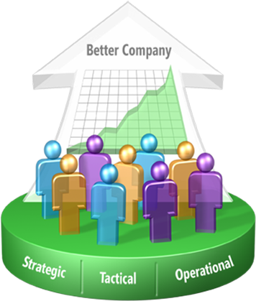
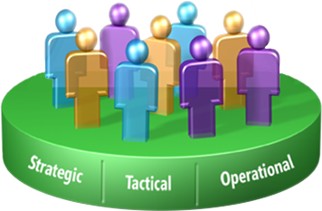
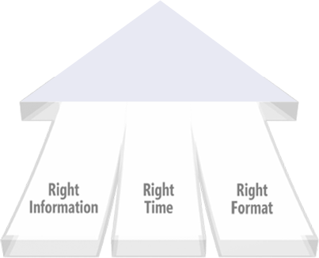
Microsoft Business Intelligence Visión y estrategia
Mejorar el potencial de las organizaciones poniendo en manos de {todos} los empleados la información necesaria para una mejor toma de decisiones
Oferta de BI integrada y completa gestión del rendimiento
Amplia difusión del conocimiento interno por medio de Microsoft Office
Alcance corporativo y comodidad

Slide 4




Oferta completa de BI
DISTRIBUCIÓN
COLABORACIÓN
GESTIÓN DE CONTENIDOS
BUSQUEDA
SharePoint Server
Informes
Paneles
Archivos
Excel
Vistas de
análisis
Indicadores
Planes
Herramientas de usuario final y Aps. de Gestión del Rendimiento
Excel
PerformancePoint Server
PLATAFORMA DE BI
SQL Server Reporting Services
SGBD SQL Server
SQL Server
Analysis Services
SQL Server Integration Services

Slide 5








Business Intelligence
Liberar los datos
Ofrecer información
relevante
Datos para la toma de decisiones
Conexión a los datos
Integración de datos
Gestión de los datos
Diseño de forma intuitiva
Escala corporativa
Presentación desde Office
Análisis predictivo
Experiencia personalizada
Integración con otras aplicaciones
Plataforma de Datos Inteligente
Notes:
5

Slide 6










Liberar los datos
Conexión a los datos
Amplia conectividad
Proveedores nativos para Oracle, Teradata, SAP BW, y MySAP
Datos no estructurados
Aplicaciones antiguas: archivos binarios
Integración de los datos
Mejoras en el pipeline de SSIS
Revisión permanente de SSIS
Perfilado de datos
BD aplicación
Gestión de los datos
Compresión de datos
Optimización en query de DW
CDC (Change Data Capture)

Slide 7
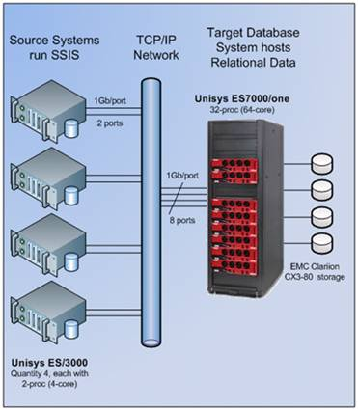

SSIS 2008 World Record!!!
1.18TB of flat file data loaded in 1794 seconds. This is equivalent to 1.00TB in 25 minutes 20 seconds or 2.36TB per hour.
Windows Server 2008 sustained about 960 megabytes per second over the Ethernet network, during processing of one large table.
http://blogs.msdn.com/sqlperf/archive/2008/02/27/etl-world-record.aspx

Slide 8
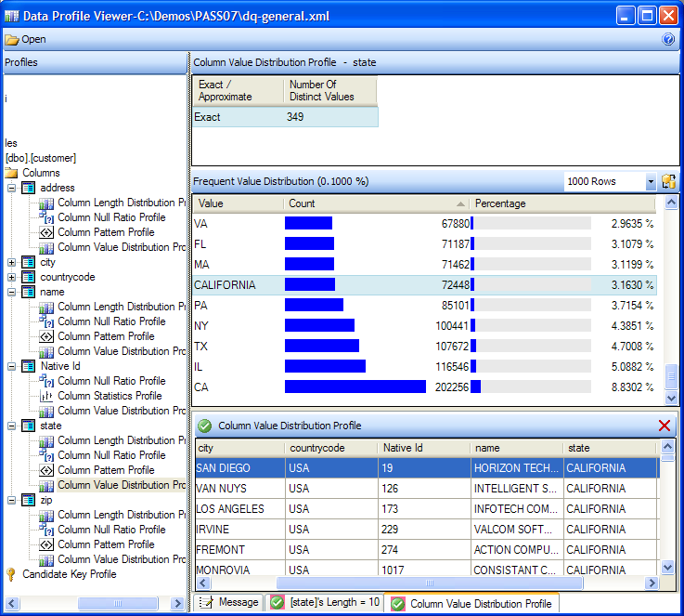
Integración de datos Perfilado de datos
Perfilado integrado
Tarea de flujo de datos
Perfila cualquier tabla
Salida a archivo
Visor externo
Perfil por columna
Outliers
Claves candidatas
Distribución de valor
Patrones

Slide 9


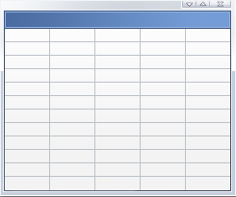

Conexión a los datos CDC (Change Data Capture)
Mejora la escalabilidad de DW
Registra cambios en la información, para un procesamiento más eficiente de las dimensiones
Permite la carga continua de datos modificados
Los cambios se capturan e introducen en tablas de cambio
Captura basada en log, con mínimo impacto sobre el origen de datos
Los datos modificados se exponen en formato relacional empleando tablas de cambio
Los metadatos modificados se guardan como parte de los cambios
Enumeración de los cambios con T-SQL
Tabla de cambios
OLTP
Data Warehouse

Slide 10
Business Intelligence
Liberar los datos
Ofrecer información
relevante
Datos para la toma de decisiones
Conexión a los datos
Integración de datos
Gestión de los datos
Diseño de forma intuitiva
Escala corporativa
Presentación desde Office
Análisis predictivo
Experiencia personalizada
Integración con otras aplicaciones
Plataforma de Datos Inteligente
Notes:
10

Slide 11
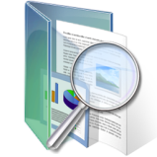



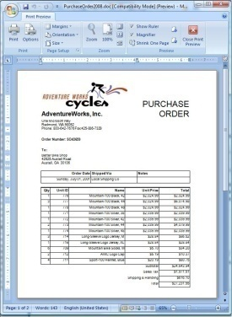
Ofrecer información relevante
Diseño intuitivo
Diseño de análisis prescriptivo
Diseño flexible de informes
Escala corporativa
Gestión de memoria
Neutral con respecto a IIS
Solo lectura, escalabilidad horizontal
Writeback para MOLAP
Presentación desde Office
Elaboración de informes desde Word
Integración con SharePoint
Complementos “add-ins” de Data mining

Slide 12
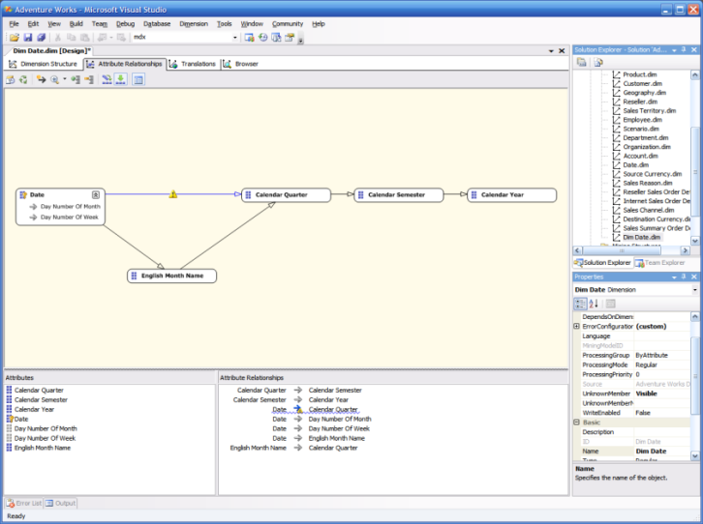
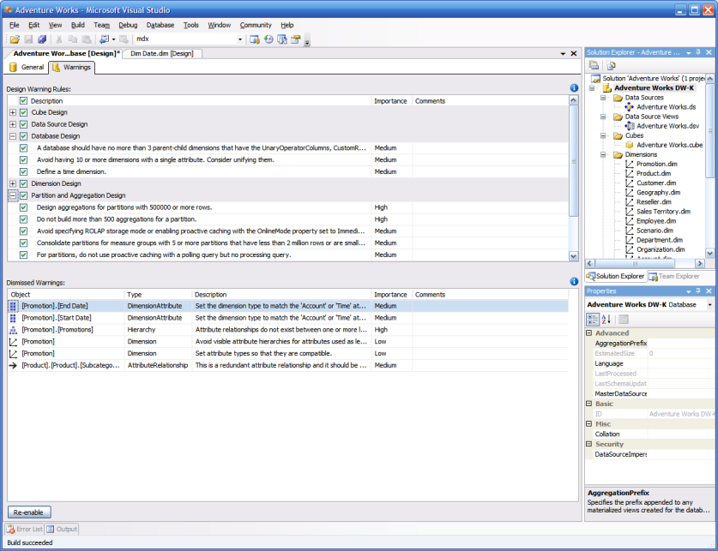
Diseño de forma intuitiva Diseñadores de Analysis Services
Diseñador de Relación/Atributo
Visor y editor de relaciones
Validaciones integradas
Diseñador de agregaciones
Vistas de diseño para agregados
Alertas para un diseño basado en buenas prácticas
Verificaciones de diseño en tiempo real
Gestión de alertas a nivel de instancia o globales

Slide 13
Análisis escalable Cálculo de sub-espacios
Optimiza la experiencia del usuario mediante el procesamiento exclusivamente de expresiones no-defecto
Mejora la capacidad analítica con procesos de cálculo y agregación más complejos
Mejor rendimiento con cubos con datos “dispersos”
Measures.ContributionToParent
 | Bebida | Comida | No consumible
Canadá
México
USA
=
(null)
(null)
(null)
(null)
(null)
(null)
9.22%
71.95%
18.83%
Measures.Sales
(Measures.Sales, Product.CurrentMember.Parent)’
 | Bebida | Comida | No consumible
Canadá | (null) | (null) | (null)
México | (null) | (null) | (null)
USA | $24,597.00 | $191,940.00 | $50,236.00
/
 | Todos los productos
Canada | (null)
México | (null)
USA | $ 266,773.00

Slide 14
Análisis escalable Cálculo de sub-espacios
 | Bebida | Comida | No consumible
Canadá | (null) | (null) | (null)
México | (null) | (null) | (null)
USA | 9.22% | 71.95% | 18.83%
3) …y el resto es null
2) Realizamos el cálculo únicamente para los valores “non-null”.
3 operaciones en lugar de 9…
País | Producto | Medida | Valor
USA | Bebida | Contribution to Parent | 9.22%
USA | Comida | Contribution to Parent | 71.95%
USA | No consumible | Contribution to Parent | 18.83%
País | Producto | Medida | Valor
USA | Bebida | Ventas | $24,597.00
USA | Comida | Ventas | $191,940.00
USA | No consumible | Ventas | $50,236.00
País | Producto | Medida | Valor
USA | Todos | Ventas | $266,773.00
1. Recuperación de los valores “non-null” del orígen

Slide 15
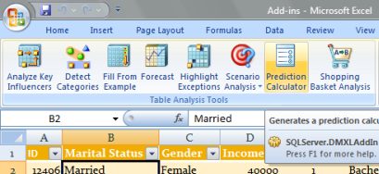
Análisis predictivo Data Mining con SQL Server 2008
Mejoras en el motor y algoritmos
Predicciones a largo plazo con Series Temporales (ARIMA)
Estructuras de minería de datos mejoradas
División de particiones de entrenamiento y test
Consultas contra datos de la estructura
Filtrado de datos durante la creación de los modelos
Validación cruzada
Complementos de Data Mining
Análisis “Market Basket”
Cálculo predictivo

Slide 16
Business Intelligence
Liberar los datos
Ofrecer información
relevante
Datos para la toma de decisiones
Conexión a los datos
Integración de datos
Gestión de los datos
Diseño de forma intuitiva
Escala corporativa
Presentación desde Office
Análisis predictivo
Experiencia personalizada
Integración con otras aplicaciones
Plataforma de Datos Inteligente
Notes:
16

Slide 17
Informes escalables
Servicio de Reporting Services alojado de SQL Server
Distribución neutral con respecto a IIS
Arquitectura de servicio único
Gestión de memoria
Restitución por página
Definiciones administrativas de destino máximo y mínimo

Slide 18
Informes escalables
Comparativa con 1,270 informes con SQL Server 2005 y 2008
 | Tiempo(s) | Memoria SQL (MB) | Memoria RS (MB)
SQL Server 2005
TFP (time to first page) | 262 | 130 | 240
TLP (time to last page) | 610 | 207 | 312
SQL Server 2008
TFP | 218 | 56 | 95
TLP | 430 | 44 | 95
Mejora (TLP) | 30% | 79% | 70%

Slide 19
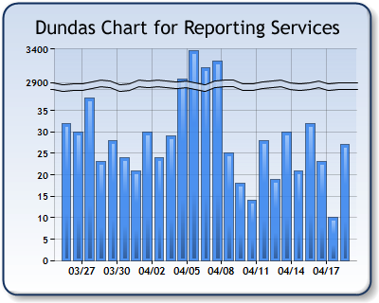
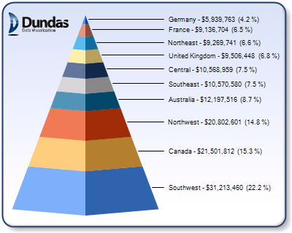
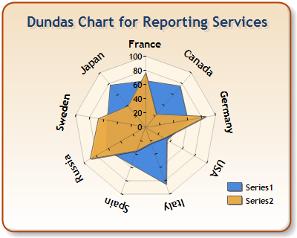
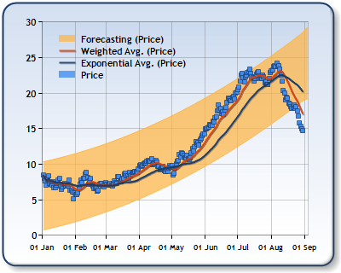

Producción de informes impactantes
Potentes visualizaciones
Gráficos y diagramas
Relojes
Soporte avanzado de texto
Mezcla de estilos y vínculos dentro de un mismo cuadro de texto
Report Designer
Panel de datos
Cuadros de diálogo mejorados
Líneas conectables
Paneles de agrupamiento

Slide 20

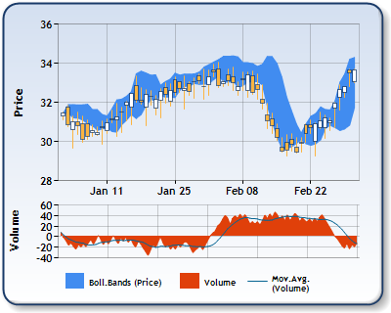
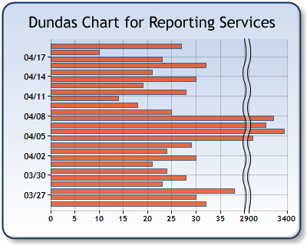
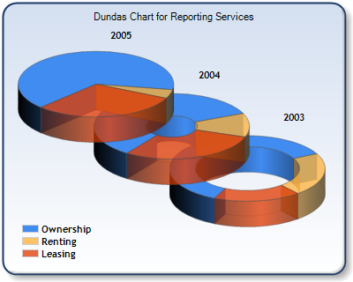
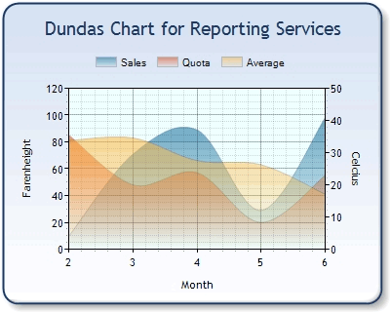
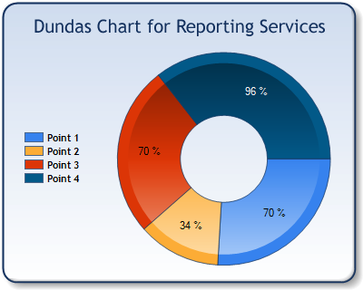
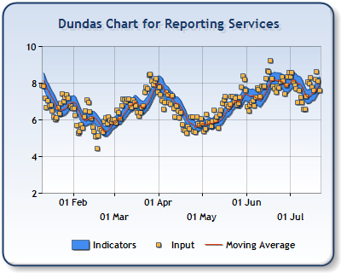
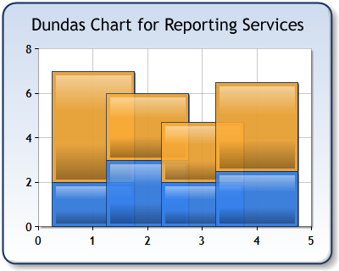
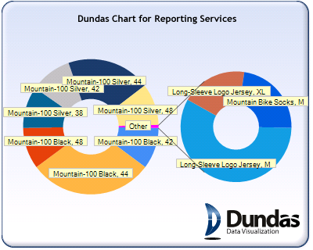
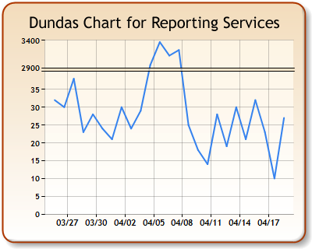
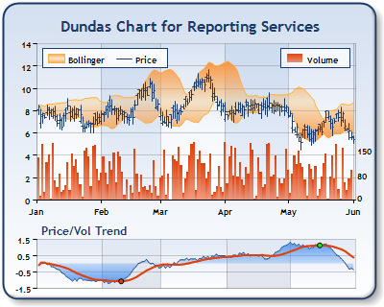
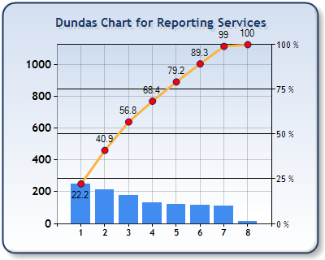

Slide 21
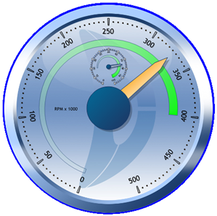
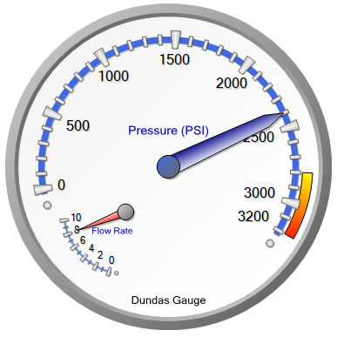
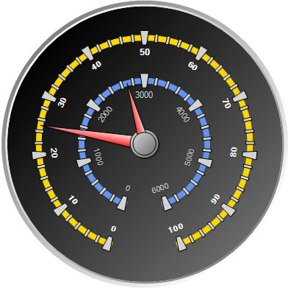
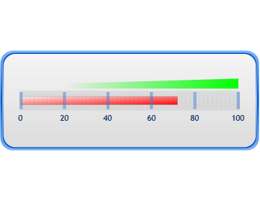
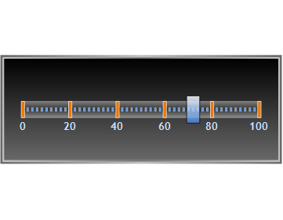
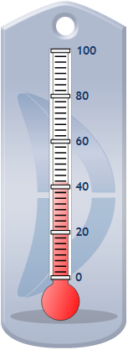
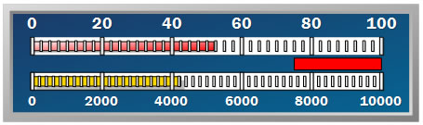
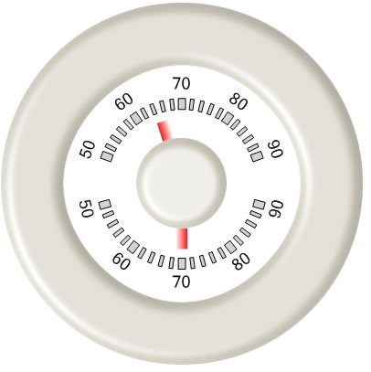
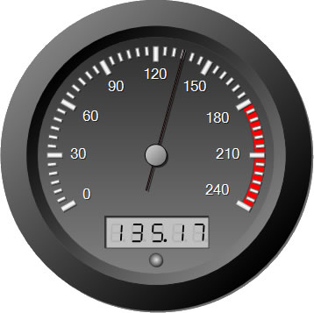


Slide 22
Presentación flexible de los datos
Nueva estructura de región de datos: Tablix
Lo mejor de las tablas junto con lo mejor de las matrices:
Tabla + Matriz = Tablix
Customer
Retail
Odin
Bikes, Inc.
Wholesale
ABC Corp.
Thor, Ltd.
Grand Total
Growth
19%
322%
19%
322%
56%
Retail | Odin
 | Bikes, Inc.
Wholesale | ABC Corp.
 | Thor, Ltd.
Grand Total
2001 | 2002 | Total
1,115 | 1,331 | 2,446
152 | 642 | 794
11,156 | 13,312 | 24,468
1,523 | 6,421 | 7,944
13,946 | 21,706 | 35,653
1,267 | 1,973 | 3,230 | 56%
12,679 | 19,733 | 32,412 | 57%

Slide 23
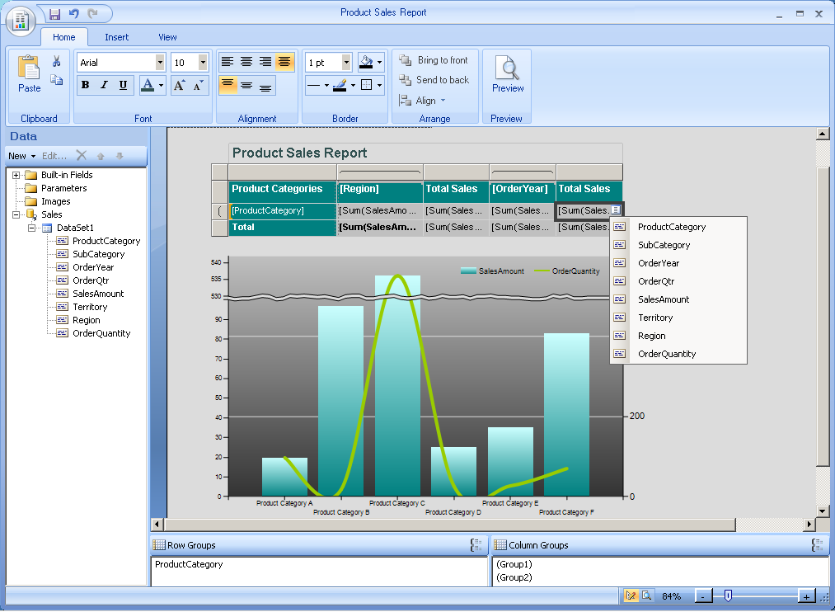
Experiencia personalizada Mejoras en el Report Builder
Entorno de creación intuitivo para los usuarios finales
Soporte para capa de semántica y acceso directo a SQL
Capacidad de personalizar los informes independientemente del sitio donde fueron diseñados inicialmente
Modificación cómoda y sencilla de campos de datos y tipos de gráficos
Soporte para:
Datos relacionales y multidimensionales
Múltiples orígenes de datos
Múltiples regiones
Nuevos controles de visualización

Slide 24
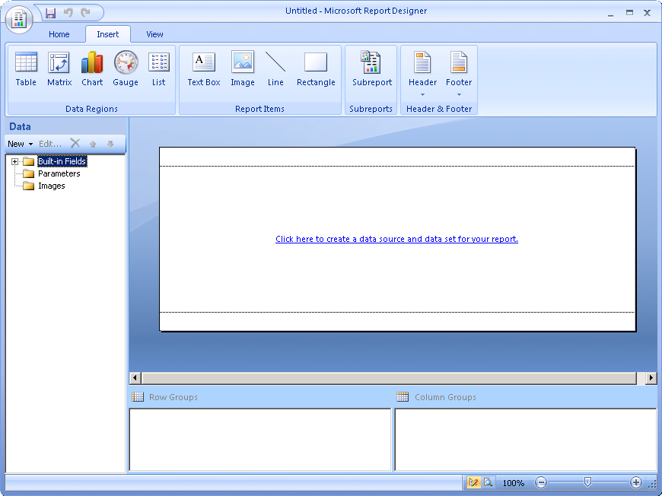

Slide 26
Resumen
SQL Server 2008 es una plataforma de BI completa y escalable que permite:
Liberar sus silos de datos
Distribuir información relevante a los usuarios a través de Microsoft Office
Disponer de vistas generales de su organización mediante potentes informes y métodos analíticos avanzados y completos
Forma parte de la oferta de BI de Microsoft
Completa e integrada
Difusión general por medio de Microsoft Office
Cómoda y para todo el ámbito corporativo
Notes:
.

Slide 27
2 slides más

Slide 28
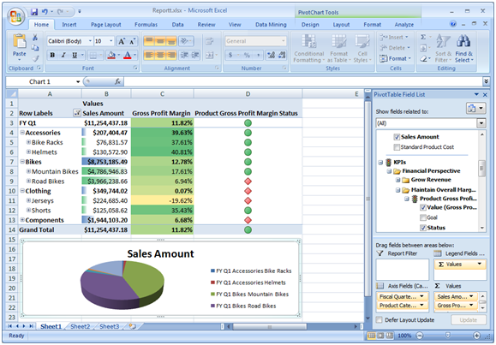
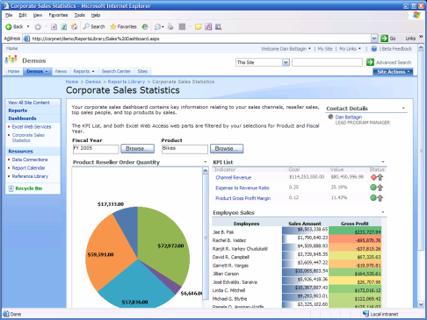


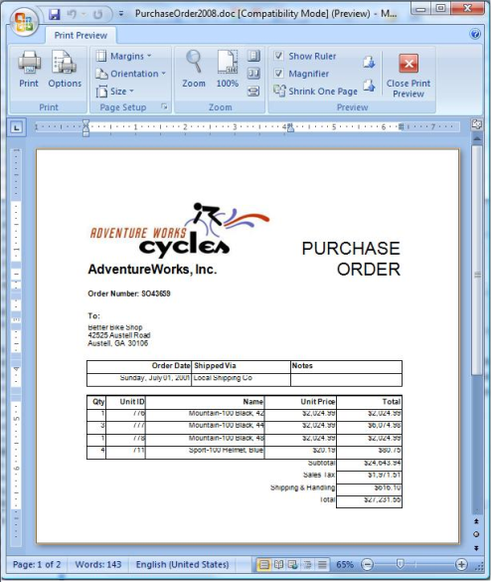
Presentación desde Office
Análisis de datos con Excel
Publicación de datos y análisis con SharePoint
SQL Server
Colaborar y compartir informes, análisis e indicadores
Presentación de informes desde Microsoft Office

Slide 29
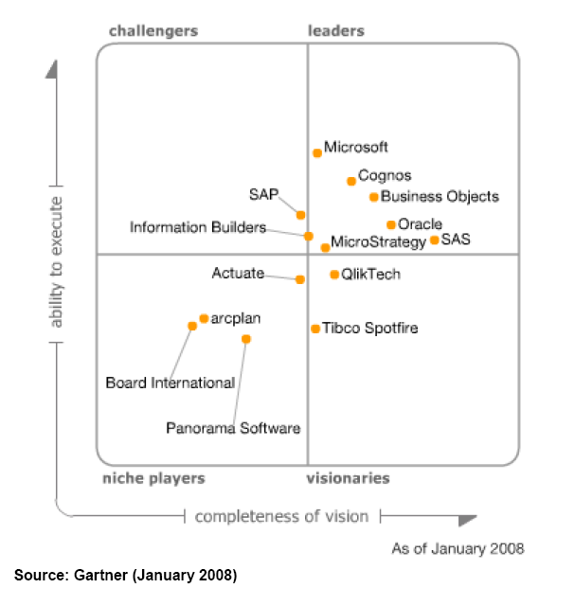
Gartner Magic Quadrant Q1 2008
“According to customers we contacted, of the mega-vendors, Microsoft's BI software quality is best, with over half of customers reporting no problems with software. This reflects Microsoft's focus on BI, the strength of its product line management team and the fact that much of its BI technology has been internally developed rather than acquired.”

Slide 30
Recursos
Más información sobre Business Intelligence http://www.microsoft.com/sql/2008/solutions/bi.mspx
Más información sobre SQL Server 2008 http://www.microsoft.com/sql/2008/default.mspx
Descubra SQL Server 2008: Webcasts, laboratorios virtuales y Whitepapers http://www.microsoft.com/sql/2008/learning/default.mspx
Formación en SQL Server 2008 http://www.microsoft.com/learning/sql/2008/default.mspx
Descarga de la última CTP de SQL Server http://www.microsoft.com/sql/2008/prodinfo/download.mspx
Comunidad técnica SQL PASS
http://www.sqlpass.org

Slide 31

Jordi Bartual – jbartual@microsoft.com
© 2007 Microsoft Corporation. All rights reserved. Microsoft, Windows, Windows Vista and other product names are or may be registered trademarks and/or trademarks in the U.S. and/or other countries.
The information herein is for informational purposes only and represents the current view of Microsoft Corporation as of the date of this presentation. Because Microsoft must respond to changing market conditions, it should not be interpreted to be a commitment on the part of Microsoft, and Microsoft cannot guarantee the accuracy of any information provided after the date of this presentation. MICROSOFT MAKES NO WARRANTIES, EXPRESS, IMPLIED OR STATUTORY, AS TO THE INFORMATION IN THIS PRESENTATION.

